Slide 1
IPW – FORMATAÇÃO DE TEXTO EM HTML
Prof. André Aparecido da Silva
Disponível em: http://www.oxnar.com.br/2016/1ati

Slide 2
Atividade da aula passada
<p align = “justify”>
texto
texto
texto
</p>

Slide 3
Atividade da aula passada
<p align = “justify”>
&nbsp; &nbsp; &nbsp; texto
texto
</p>

Slide 4
<b> NEGRITO</b>

Slide 5
<i> italico</i>
<em> Enfase em itálico</b>

Slide 6
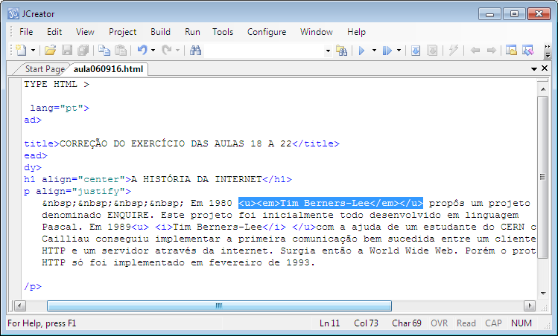
Exemplo – <i> <em>

Slide 7
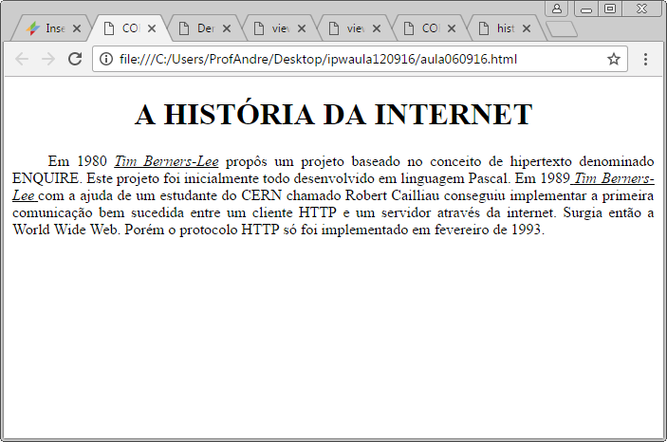
Visualizando no site

Slide 8
Sublinhado <u> Sublinhado</u>
Riscado <s> Riscado </s>
Substituído pela tag <del>
<del>riscado </del>

Slide 9
E o sublinhado <u> </u>
Foi a tag <span> que é usada para formatar pequenos textos.
<span style =“text-decoration: underline;”>

Slide 10
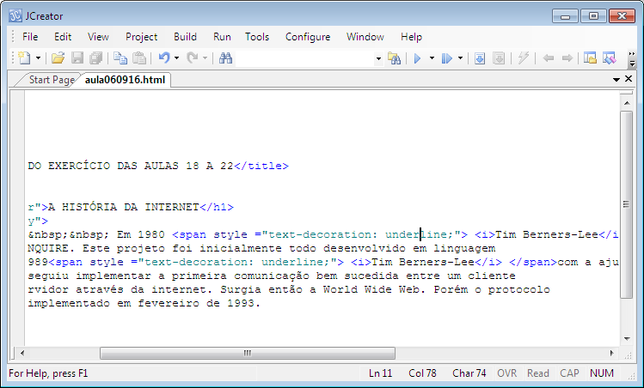
<Style = “text-decoration: underline”>

Slide 11


Slide 12

<Style = “text-decoration: overline”>

Slide 13
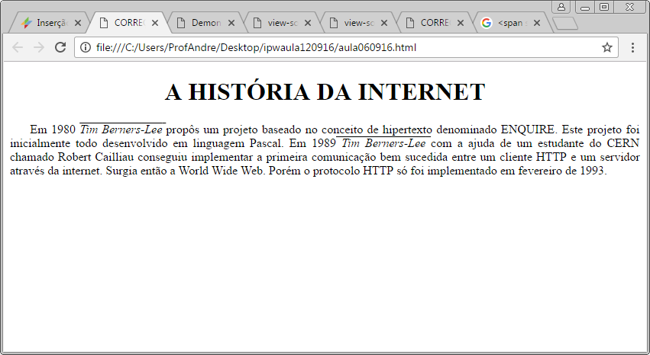
Exemplo: Barra sobre o texto

Slide 14
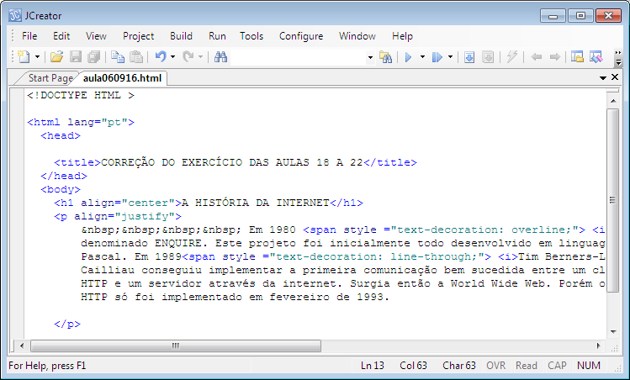
<span style ="text-decoration: line-through;">
Similar a tag <del>

Slide 15
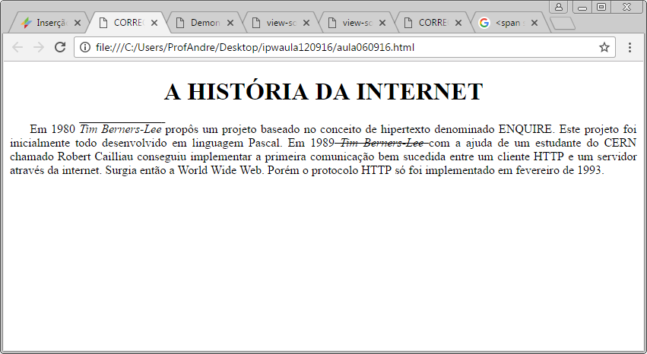
<span style ="text-decoration: line-through;">
Similar a tag <del>

Slide 16
<span style =“none;">
Sem efeitos </span>

Slide 17
ALINHAMENTOS DE TEXTO

Slide 18
ALINHAMENTOS DE TEXTO
<h2 style=“text-align:center”> </h2>
<p style=“text-align:center”> </p>

Slide 19
ALINHAMENTOS DE TEXTO
<h2 style=“text-align:left;”> </h2>
<h2 style=“text-align:right;”> </h2>
<h2 style=“text-align:justify;”>

Slide 20
Identação dos paragrafos
<p style=“text-align: justify; text-indent:50px”>

Slide 21
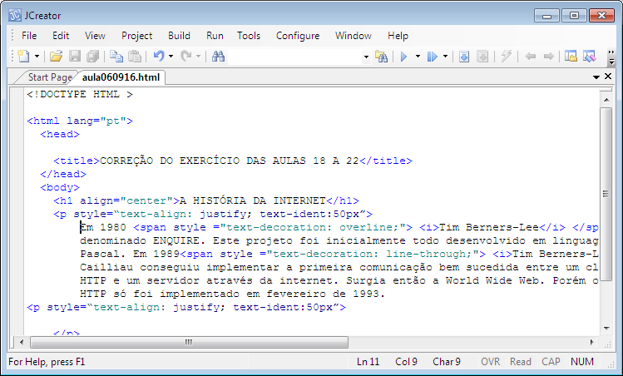
Identação dos paragrafos

Slide 22
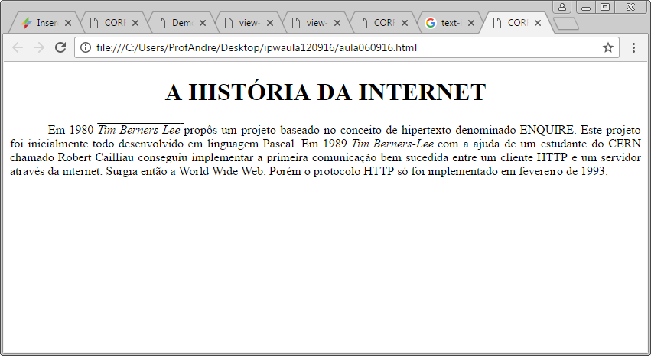
Visualizando o paragrafo

Slide 23
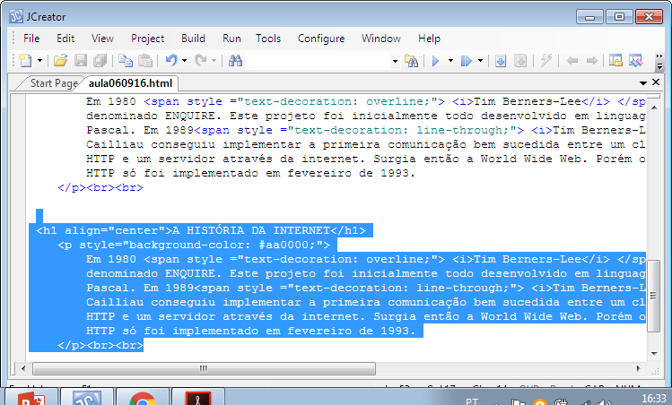
PARAGRAFO ESTILIZADO

Slide 24
Tags <sub> e <sup>

Slide 25
H<sub> 2 </sub>O
<br> <br> <br>
3<sup> x-2 </sub>=243

Slide 26
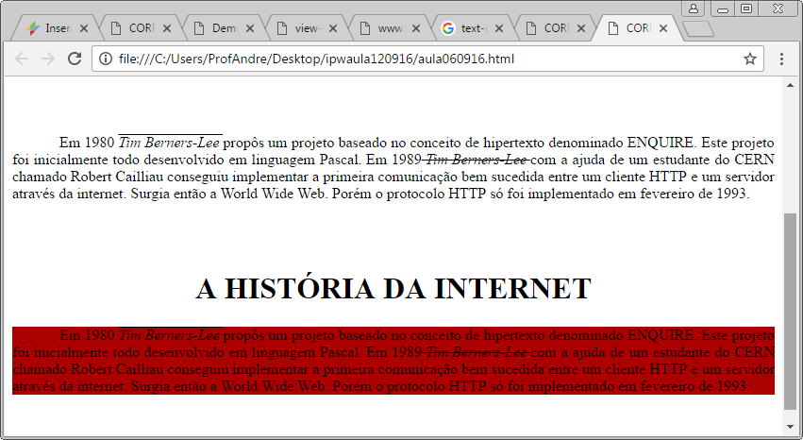
PARAGRAFO ESTILIZADO

Slide 27
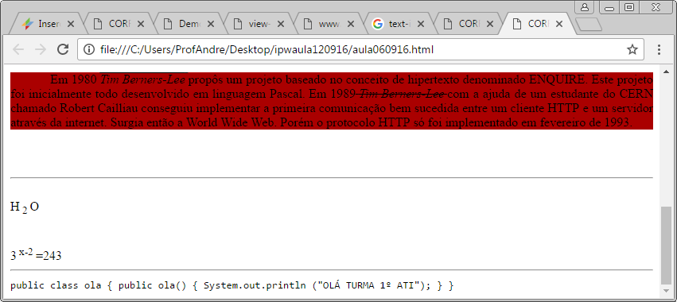

Slide 28
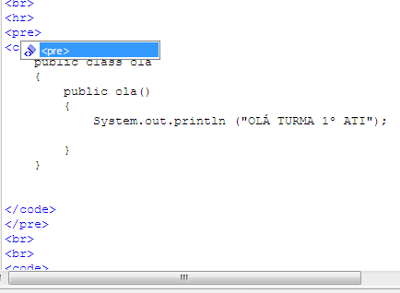
A tag <pre>

Slide 29
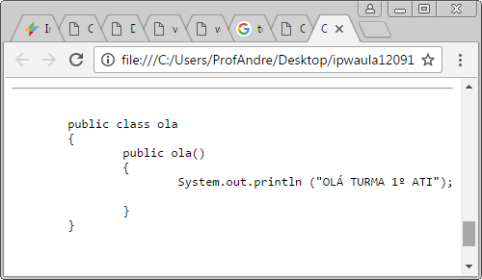
Visualizando a tag <pre>

Slide 30
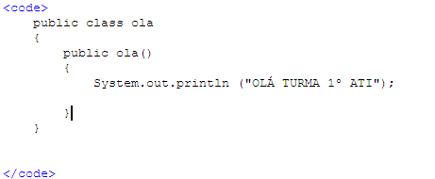
A tags <code>

Slide 31
<span style ="text-decoration: overline;">
LINHA SOBRE O TEXTE.
</span>

Slide 32
<head>
<meta charset = “utf-8”>
<style>
h1{
font-family:arial;
font-size: 30 pt;
color: blue;
}
</style>
</head>

